Slide 1
Diferentes tipos de computadoras
Y su capacidad

Slide 2
INTRODUCCION
Esta monografía está diseñada de forma práctica y sencilla para comenzar a conocer un poco de esta extraordinaria herramienta, recorriendo la historia y evolución de la computadora, clasificándola por generaciones y dando una breve descripción de los principales componentes de un computador.
Es una investigación del hombre, quien desde años atrás ha visto la necesidad de mejorar las condiciones utilizando aparatos electromecánicas. Esta ha ido en aumento y sigue hasta ahora avanzando en forma significativa ya que su utilidad abarca ya muchas áreas profesionales , en estos capítulos veremos cómo es que ha evolucionado desde sus inicios hasta la actualidad.

Slide 3
Características de una computadora según su procesador
- Las microcomputadoras se utilizan para aplicaciones caseras y de oficina normalmente para una sola persona por eso se les llama personales. 2.- Las mini computadoras emplean en aplicaciones de tamaño y medio usualmente para 30 o 40 usuarios. una escuela etc. 3.- En la categoría de las macrocomputadoras se utilizan para aplicaciones grandes tales como sistemas bancarios, administración, vuelos etc. 4.- Supercomputadoras. Se utilizan para aquellos problemas cuya solución requieren de una gran capacidad de computo, como una respuesta rápida por ejemplo: el control terrestre de un satélite, la administración de un rector nuclear, etc.

Slide 4
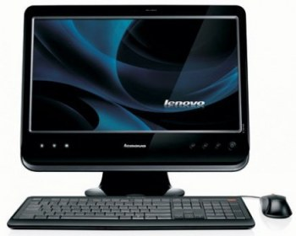
Lenovo
La compañía fue fundada en 1984 por un grupo de 11 ingenieros encabezados por Liu Chuanzi en Pekín comoLegend Group Ltd and New Technology Developer Incorporated.

Slide 5
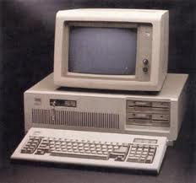
Historia de la computadora.
Fue inventada en 1642 por el matemático francés Blaise Pascal. Aquel dispositivo utilizaba una serie de ruedas de diez dientes en las que cada uno de los dientes representaba un dígito del 0 al 9. Las ruedas estaban conectadas de tal manera que podían sumarse números haciéndolas avanzar el número de dientes correcto. En 1670 el filósofo y matemático alemán Gottfried Wilhelm Leibniz perfeccionó esta máquina e inventó una que también podía multiplicar.

Slide 6
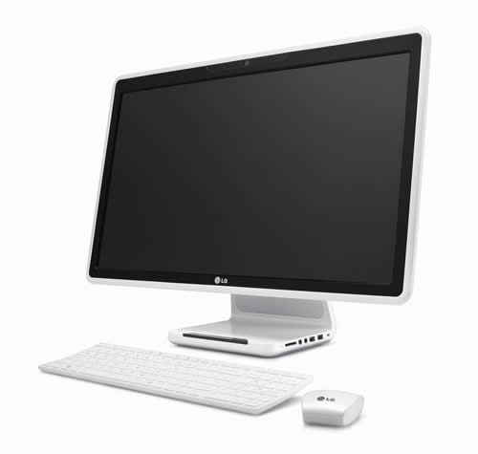
LG
TODO COMPUTADORES
GUÍAS Y MANUALES
En los computadores LG encuentras el poder de la tecnología, puesta en funcionamiento en equipos diseñados con estilo y pensados para brindar más confort. Además te ofrecen movilidad que siempre has deseado en tu computador para que siempre lo lleves contigo y tengas acceso a tus contenidos en todo lugar.

Slide 7
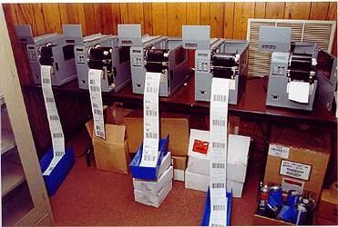
QUINTA GENERACION (1983 al presente)
En vista de la acelerada marcha de la microelectrónica la sociedad industrial se ha dado a la tarea de poner también a esa altura el desarrollo del SOTFWARE y los sistemas con que se manejan las computadoras. Surge la competencia internacional por el dominio del marcado de la computación, en la que se perfilan dos líderes que, sin embargo, no han podido alcanzar al nivel que se desea la capacidad de comunicarse con la computadora en un lenguaje más cotidiano y no a través de códigos o lenguajes de control especializados.

Slide 8
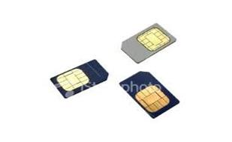
CUARTA GENERACION (1971-1988)
Aparecen los microprocesadores que es un gran adelanto de la microelectrónica, son circuitos integrados de alta densidad y con una velocidad impresionante. Las microcomputadoras con base en estos circuitos son extremadamente pequeñas y baratas, por lo que su uso se extiende al mercado industrial. Aquí nacen las computadoras personales que han adquirido proporciones enormes y que han influido en la sociedad en general sobre la llamada revolución informática.
características de esta generación:
Se desarrolló el microprocesador.
Se colocan más circuitos dentro del chip.
Cada chip puede hacer diferentes tareas.
Un chip sencillo actualmente contiene la unidad de control y la unidad de aritmética /lógica. El tercer componente, la memoria primaria, es operado por otros chips.
Se reemplaza la memoria de anillos magnéticos por la memoria de los chips.
Se desarrollan las micro computadoras, o sea computadoras personales o PC.
Se desarrollan las supercomputadoras

Slide 9
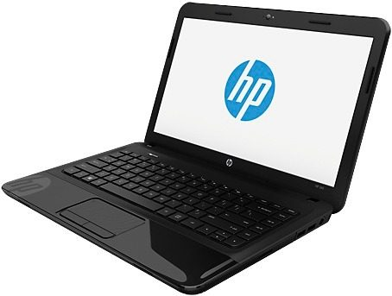
HP
Lo único pequeño sobre la Zino HD es su tamaño.
Gráficos Observe como su pantalla cobra vida con los gráficos ATI RadeonTM HD3200* integrados y gráficos discretos ATI opcionales*. Almacenamiento Véalos, ámelos, consérvelos. Almacene su música, fotografías y videos favoritos con un disco duro de hasta

Slide 10
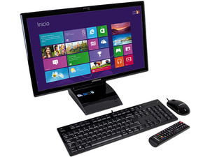
SAMSUMG
El ordenador perfecto no existe, y precisamente por eso Samsung ha diseñado sus portátiles teniendo en cuenta una gran variedad de usos. Tanto si eres un apasionado de los videojuegos que necesita exprimir al máximo el rendimiento del ordenador, como el propietario de una empresa que busca una solución adecuada para su negocio, tenemos el portátil que necesitas

Slide 11
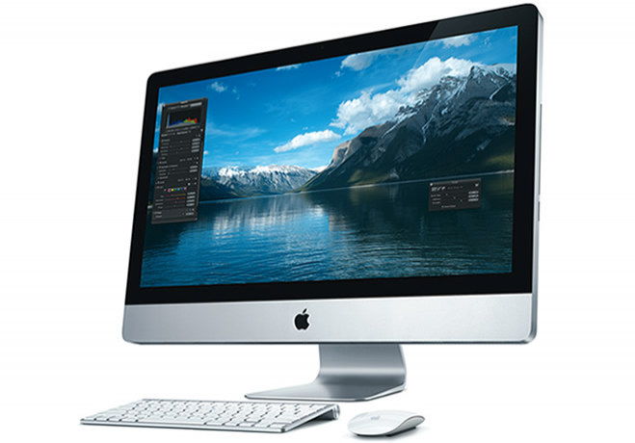
Las computadoras mac
.Mac (pronunciado dotMac o puntoMac) fue una suite en Internet diseñada por Apple,¹complemento en línea para la serie de iLife, disponible para Mac y PC, pero en su totalidad para los computadores Macintosh. .Mac permitía compartir fotos, archivos, música y películas en internet, así como diseñar páginas.

Slide 12
La evolución de la computadora
https://youtu.be/l4Jqfobar14
http://www.monografias.com/trabajos97/evolucion-computadora/evolucion-computadora.shtml

